Slide 1
Novidades do Java 11

Slide 2

Novidades do Java 11

Slide 3
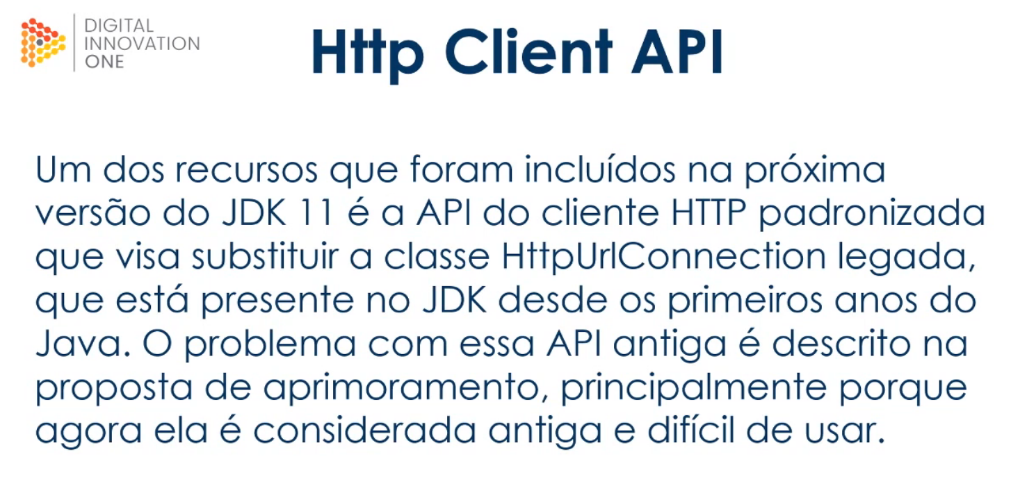
Novidades do Java 11

Slide 4
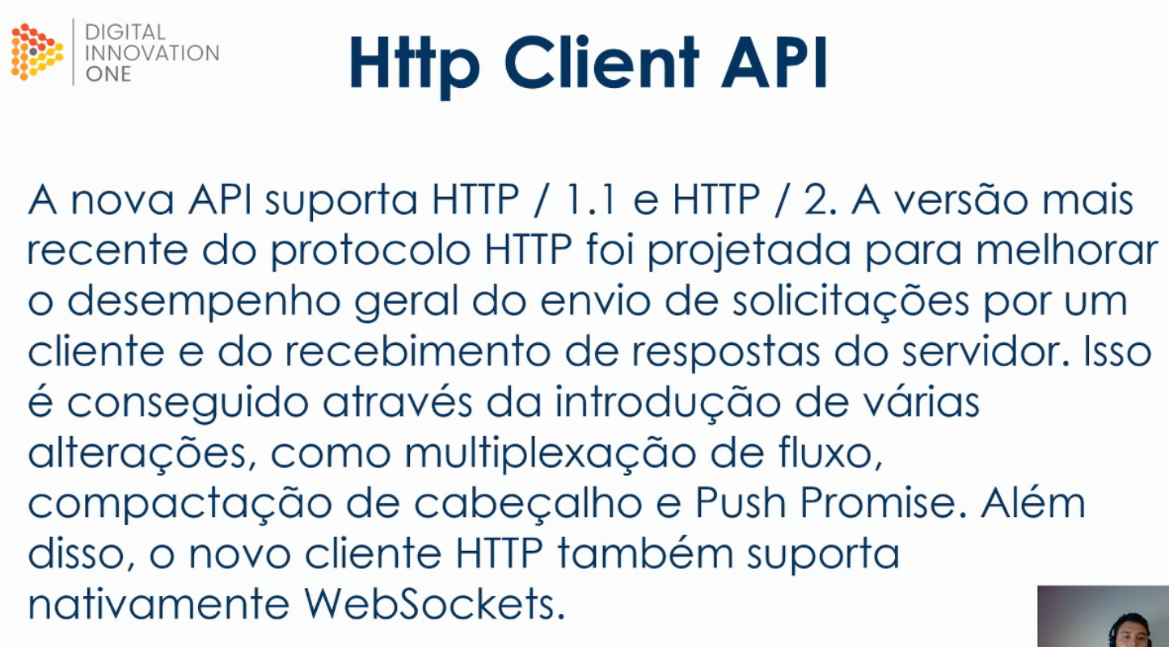
Novidades do Java 11

Slide 5
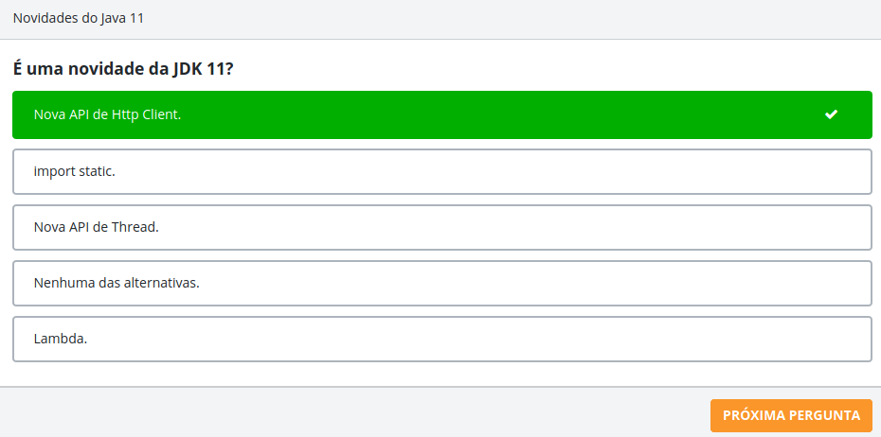
EXERCÍCIOS

Slide 6
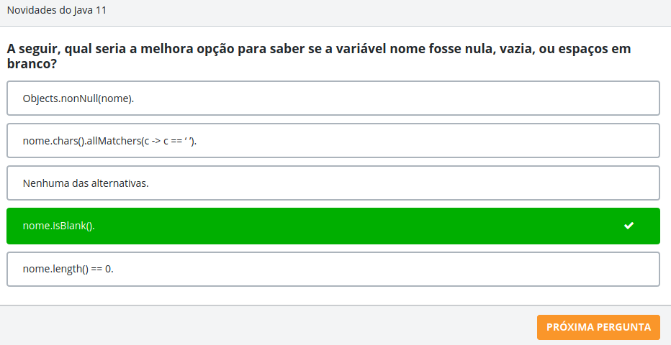
EXERCÍCIOS

Slide 7
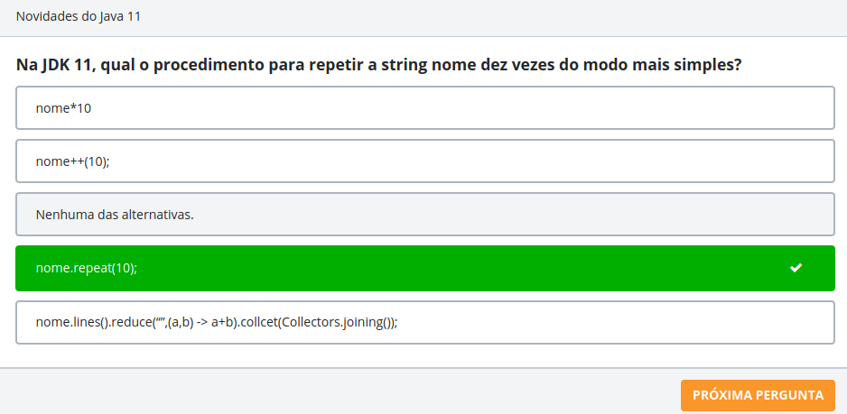
EXERCÍCIOS

Slide 8
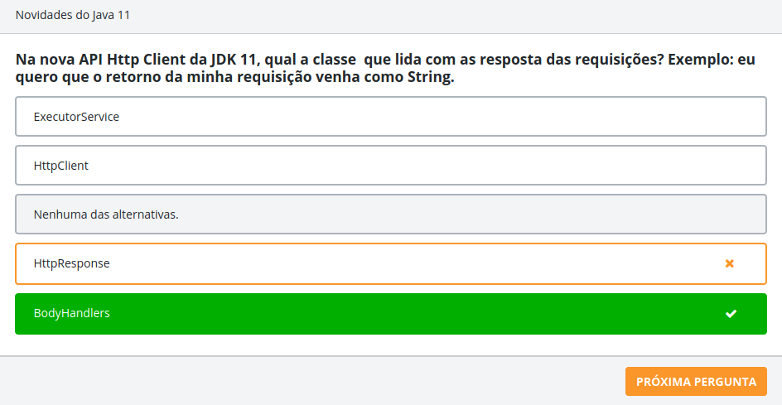
EXERCÍCIOS

Slide 9
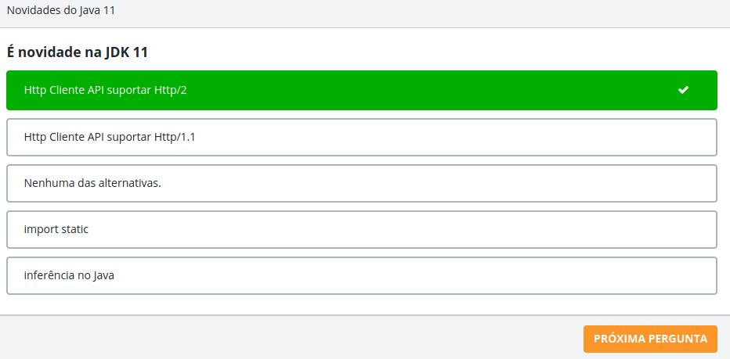
EXERCÍCIOS

Slide 10
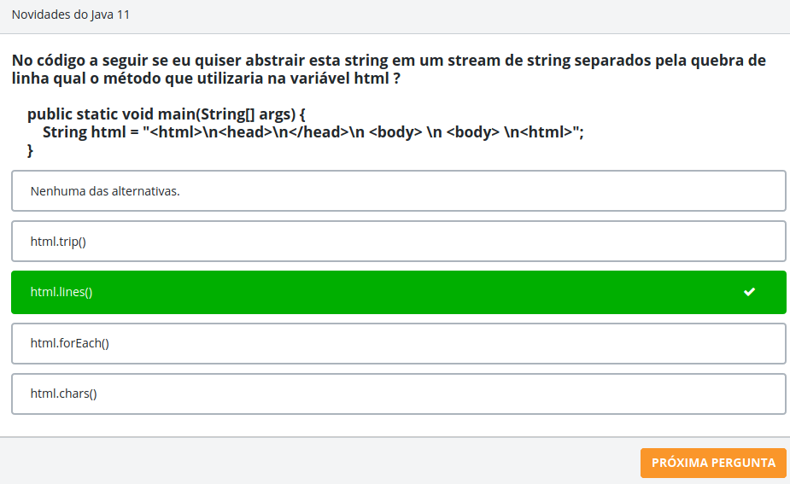
EXERCÍCIOS

Slide 11
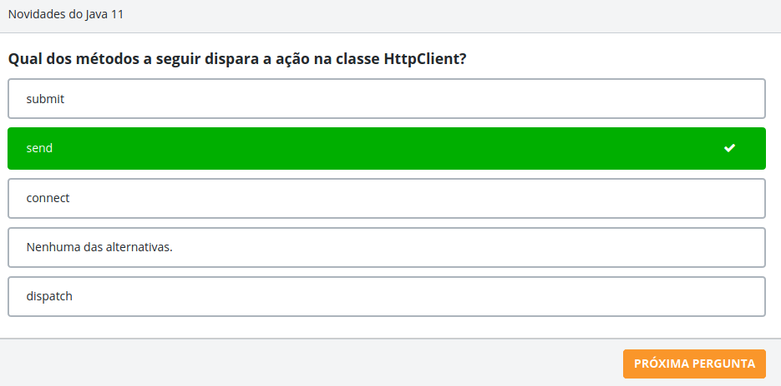
EXERCÍCIOS

Slide 12
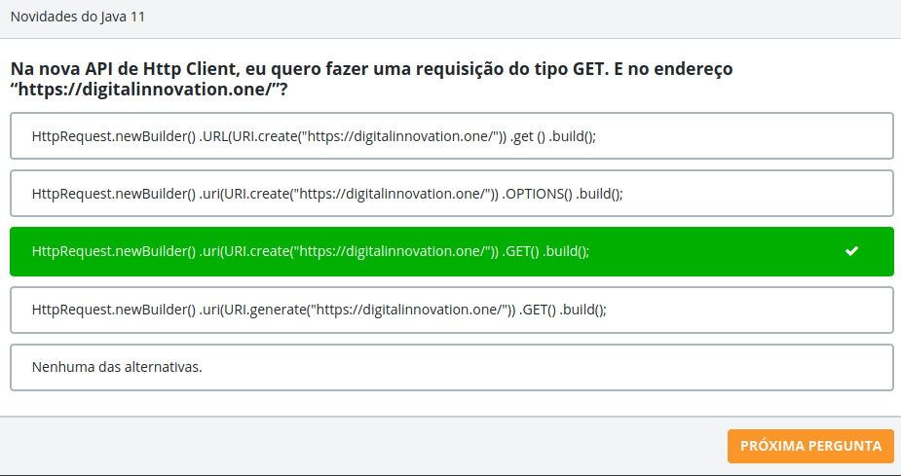
EXERCÍCIOS

Slide 13
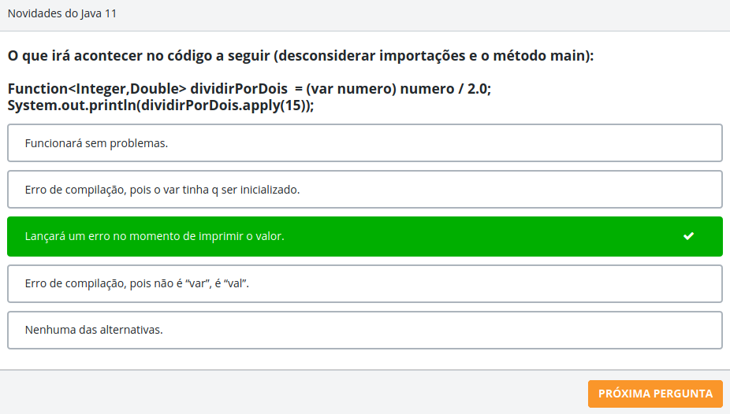
EXERCÍCIOS

Slide 14
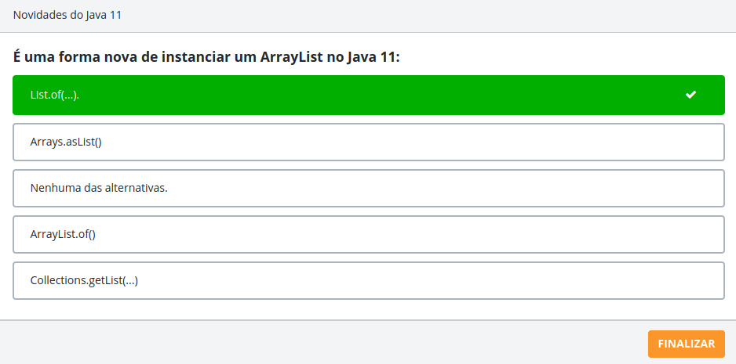
EXERCÍCIOS

